Slide 1

Библиотека компьютерных моделей для социологов.
Студент группы 5130202/00201: Козлова Елена Александровна
Научный руководитель: Сениченков Юрий Борисович

Slide 2
Актуальность
Интерес социологов к коммуникациям с
математическим и компьютерным моделированием
Отсутствие специальных знаний
Cложность в самостоятельном изучении

Slide 3
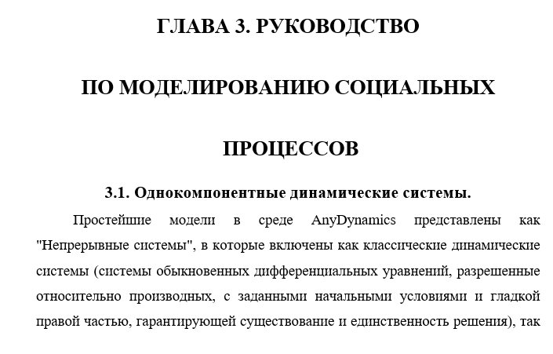
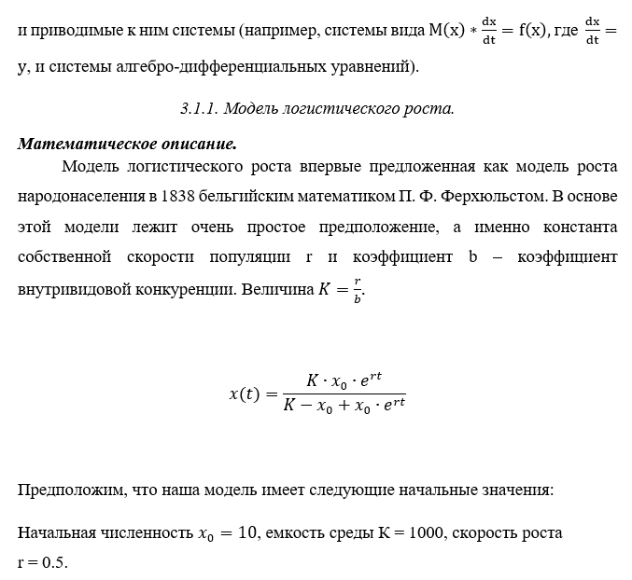
Задачи, которые решались в ходе исследования:
Выбор наиболее распространенных моделей для реализации.
Классификация этих моделей.
Реализация в среде моделирования AnyDinamics.
Составление методического пособия для будущего использования моделирования социологами.

Slide 4
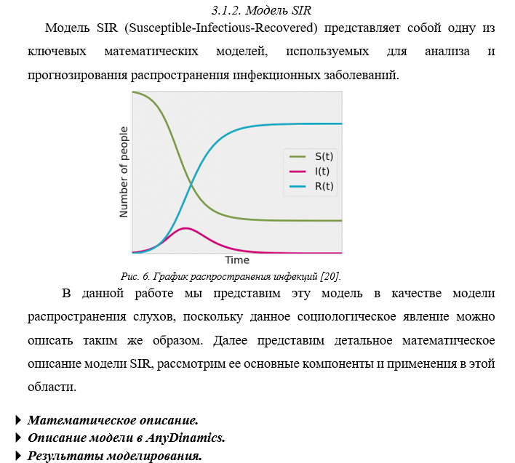
Структура руководства
Тип модели
Математическое представление
Реализация модели в AnyDinamics
Обзор результатов моделирования
Библиотека моделей для модификации

Slide 5
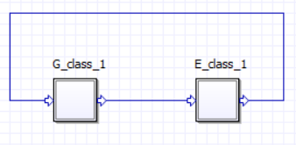
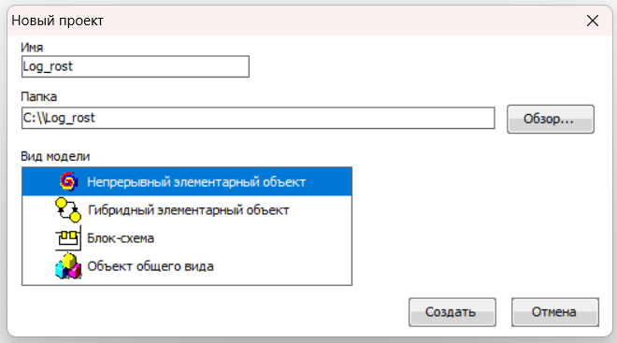
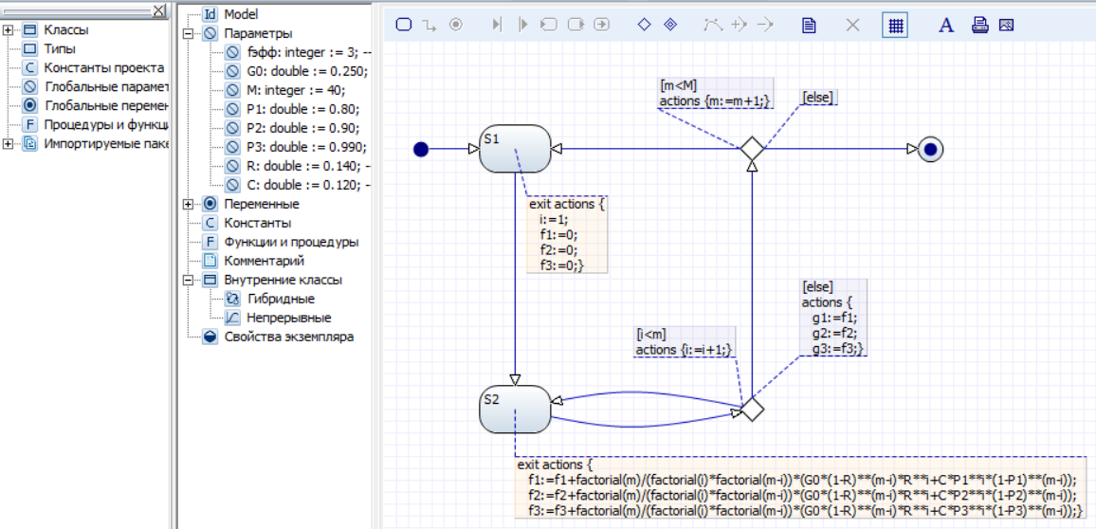
Классификация моделей
Однокомпонентные непрерывные
Однокомпонентные дискретные
Многокомпонентные с входами-выходами

Slide 6
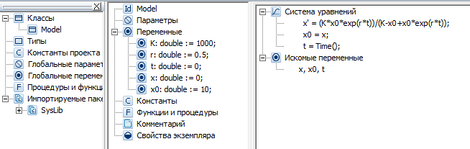
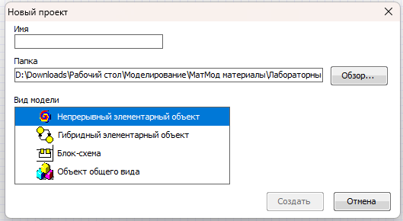
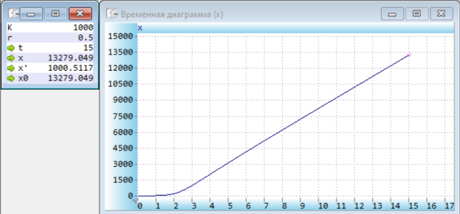

Однокомпонентные непрерывные. Модель логистического роста
$$x\left(t\right)=\frac{K∙x_{0}∙e^{rt}}{K−x_{0}+x_{0}∙e^{rt}}$$
где $K=\frac{r}{b}$

Slide 7
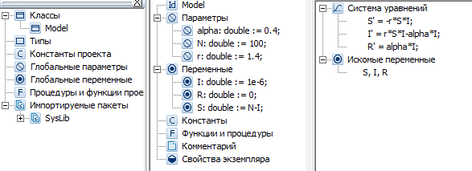
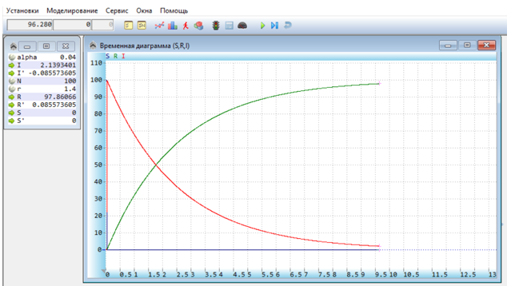

Однокомпонентные непрерывные. SIR (Susceptible-Infectious-Recovered)
$$\frac{dS}{dt}=−r∗S∗I$$
$$\frac{dI}{dt}=r∗S∗I−α∗I$$
$$\frac{dR}{dt}=α∗I$$

Slide 8
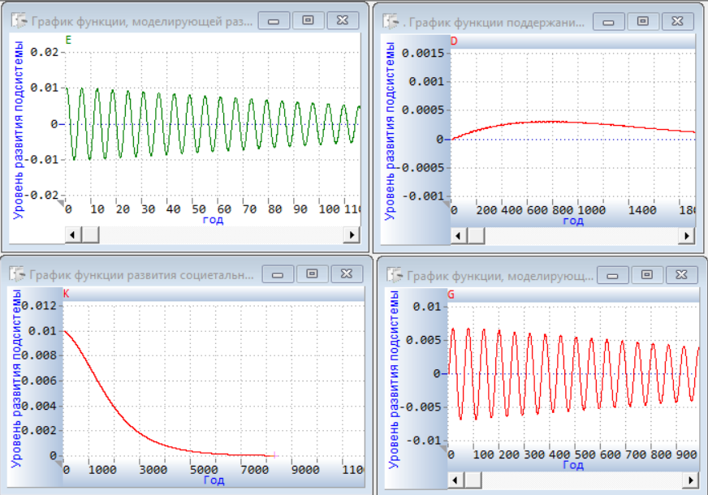
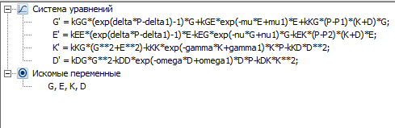
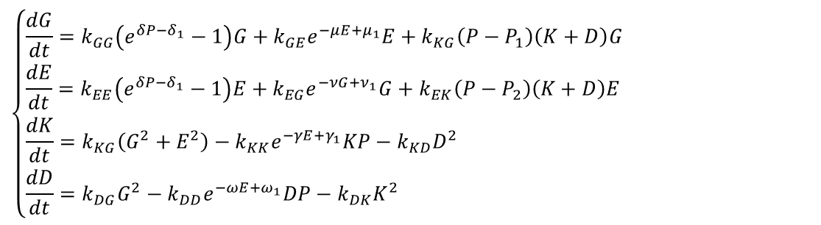
Однокомпонентные непрерывные. Моделирование процесса социогенеза
$$\left\{\begin{aligned}&\frac{dG}{dt}=k_{GG}\left(e^{δP−δ_{1}}−1\right)G+k_{GE}e^{−μE{+μ}_{1}}E+k_{KG}\left(P−P_{1}\right)\left(K+D\right)G \\ &\frac{dE}{dt}=k_{EE}\left(e^{δP−δ_{1}}−1\right)E+k_{EG}e^{−νG{+ν}_{1}}G+k_{EK}\left(P−P_{2}\right)\left(K+D\right)E \\ &\frac{dK}{dt}=k_{KG}\left(G^{2}+E^{2}\right)−k_{KK}e^{−γE{+γ}_{1}}KP−k_{KD}D^{2}&&&& \\ &\frac{dD}{dt}=k_{DG}G^{2}−k_{DD}e^{−ωE{+ω}_{1}}DP−k_{DK}K^{2}&&\end{aligned}\right.$$

Slide 9
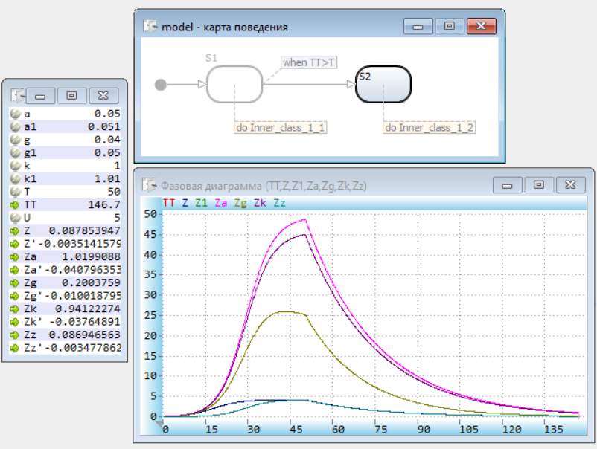
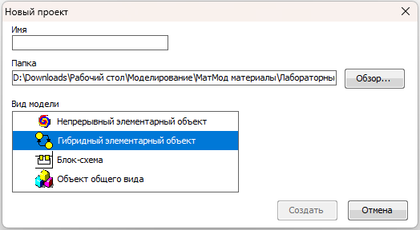

Однокомпонентные дискретные. Модель динамики обучения (по Р.В. Майеру)
$$\frac{dZ}{dt}=k∗α∗Z∗\left(U−Z\right)−γ∗Z$$

Slide 10
Классификация моделей
Однокомпонентные непрерывные
Однокомпонентные дискретные
Многокомпонентные с входами-выходами

Slide 11
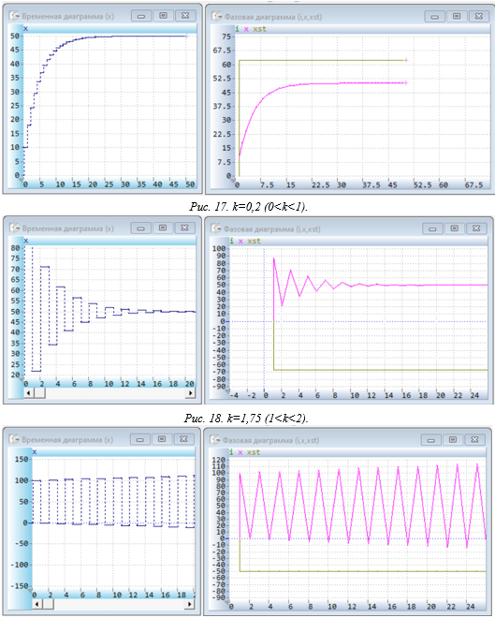
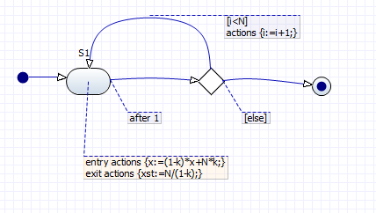

Однокомпонентные дискретные. Модель социальной диффузии.
$$x_{n} = k_{n}\left(N_{n}− x_{n−1}\right)+ x_{n−1}$$

Slide 12
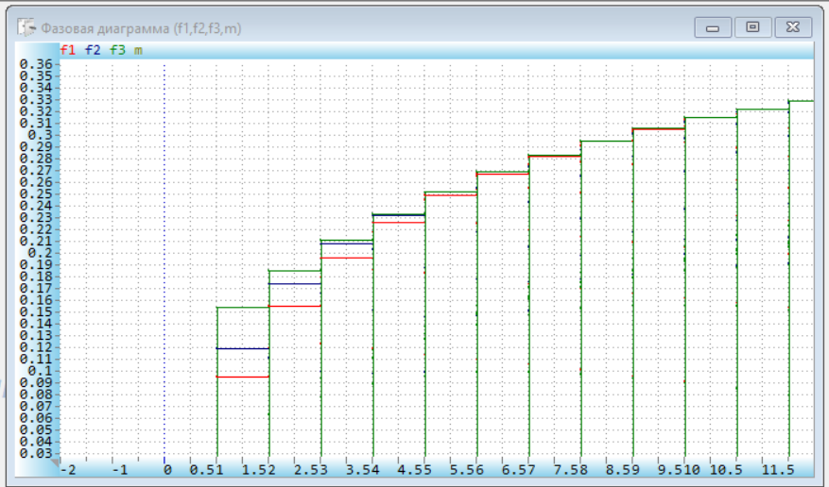


Однокомпонентные дискретные. Зависимость эффективного охвата от числа размещений рекламы
$$g\left(f\right)=C_{m}^{f}\left[G_{0}^{∞}r^{f}{\left(1−r\right)}^{m−f}+CP^{f}{\left(1−P\right)}^{m−f}\right]$$
$$G\left(m\right)=\sum_{f=1}^{m}{g\left(f\right)}=G_{0}^{∞}\left[1−{\left(1−r\right)}^{m}\right]+C\left[1−{\left(1−P\right)}^{m}\right]$$
$$G_{эф}=\sum_{f=1}^{m}{g\left(f\right)}$$

Slide 13
Классификация моделей
Однокомпонентные непрерывные
Однокомпонентные дискретные
Многокомпонентные с входами-выходами

Slide 14
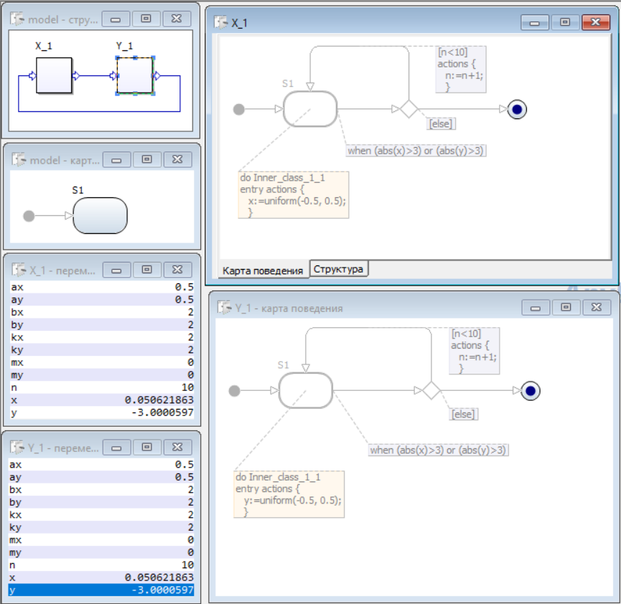
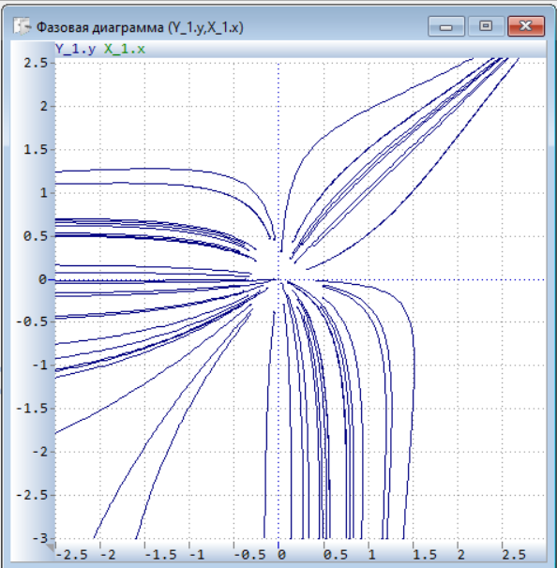

Многокомпонентные с входами-выходами. Модель сотрудничества
$$\left\{\begin{aligned}&x′=k_{x}\left(1−\frac{x}{b_{x}}\right)x+a_{x}xy−m_{x} \\ &y′=k_{y}\left(1−\frac{y}{b_{y}}\right)y+a_{y}xy−m_{y}\end{aligned}\right.$$

Slide 15
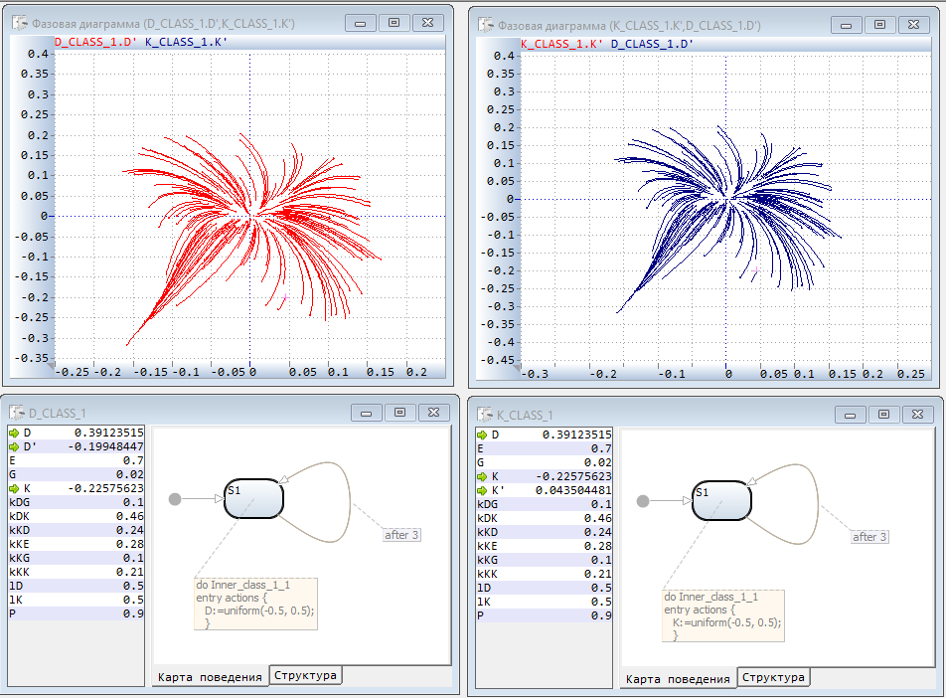
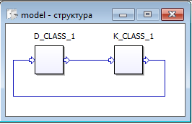
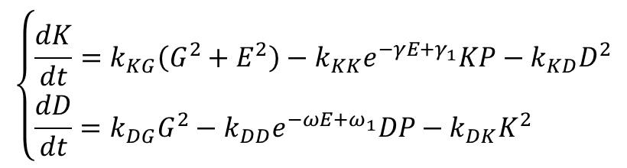
Многокомпонентные с входами-выходами. Модель социальных институтов
$$\left\{\begin{aligned}& \\ &\frac{dK}{dt}=k_{KG}\left(G^{2}+E^{2}\right)−k_{KK}e^{−γE{+γ}_{1}}KP−k_{KD}D^{2}&&&& \\ &\frac{dD}{dt}=k_{DG}G^{2}−k_{DD}e^{−ωE{+ω}_{1}}DP−k_{DK}K^{2}&&\end{aligned}\right.$$

Slide 16
Результаты
Однокомпонентные ytghthsdys[ системы
SIR модель
Процесс социогенеза
Ступенчатая Ламерея
Модель логистического роста
Однокомпонентные гибридные системы
Модель социальной диффузии
Зависимость эффективного охвата от числа размещений рекламы
Модель динамики обучения
Модель гонки вооружений

Slide 17
Результаты
Многокомпонентные системы с входами-выходами
Модель сотрудничества
Модель «Социальные институты»
Модель «Политическая дифференциация-степень адаптации»
Руководство
Исследование актуальных результатов моделирования в социологии
Классификация моделей
Обзор сред моделирования
Начало работы с программой
Описание создания, результатов работы моделей

